Slide 1
FOP z pohledu spotřebitelské organizace
Jan Maryška, dTest o.p.s.

Slide 2
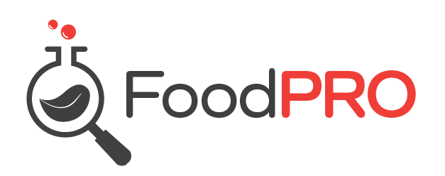
Zájem spotřebitelů o nutriční údaje
Z výsledků ankety dTestu k projektu Food Pro uskutečněné mezi 1500 respondenty na podzim 2020.

Slide 3
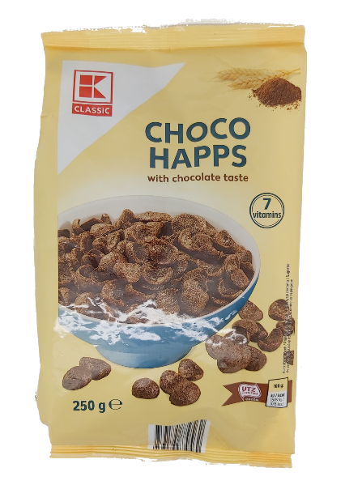
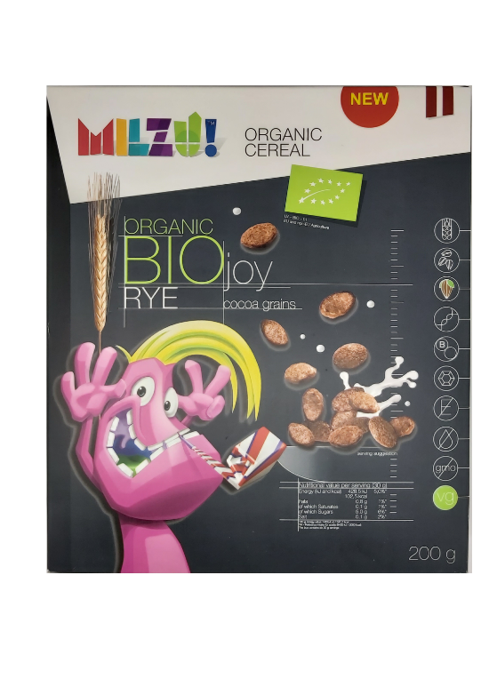
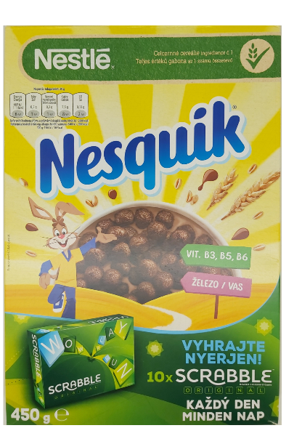
Aktuální dostupnost nutričních údajů na přední straně obalů
Test kakaových snídaňových cereálií 2021
52 % výrobků neneslo žádné výživové údaje na čelní straně obalu.
Uvádění nutričních hodnot na čele obalu není jednotné a komplikuje porovnávání výrobků.
Na čelní straně se opakuje pouze údaj o energetické hodnotě.
Nař.1169/2011, Čl. 30, odst. 3, písm. a)
Na čelní straně se opakují údaje o energetické hodnotě, obsahu tuku, nasycených mastných kyselin, cukru a soli.
Nař.1169/2011, Čl. 30, odst. 3, písm. b)

Slide 4
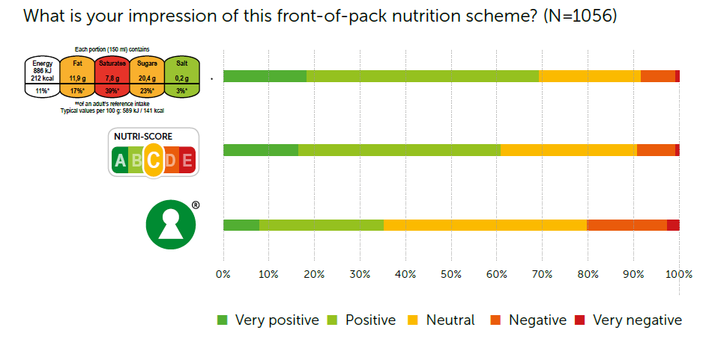
Sjednocení?
Z výsledků studie CONSUMER STUDY FRONT-OF-PACK NUTRITION SCHEMES, provedené organizací CONSUMENTENBOND (NL) v dubnu 2018

Slide 5
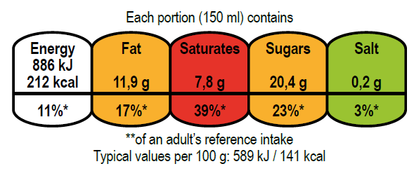
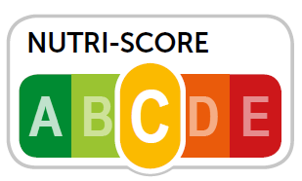
Jednotlivé systémy z pohledu spotřebitelů
Dává konkrétní informace o jednotlivých živinách
Jednoduše srozumitelná symbolika semaforu
Informačně možná až příliš obsáhlé
Vztaženo k velikosti porce, ta se může u různých výrobků lišit
Srozumitelné pro podobnost s energetickým štítkem
Jasné, snadno interpretovatelné informace
Méně konkrétních informací
Nutnost vysvětlit, na čem je hodnocení založeno
Zcela jasná interpretace
Téměř žádné konkrétní informace
Nepraktické při dobrovolném použití

Slide 6
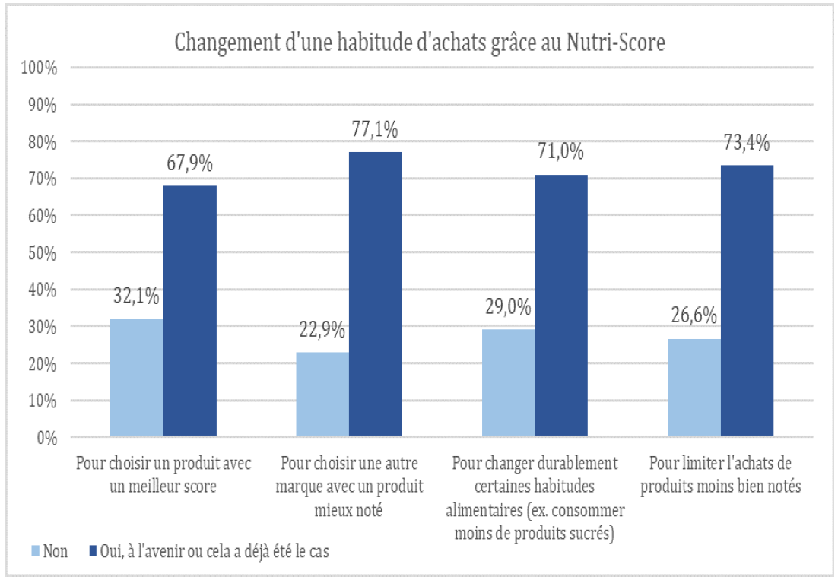
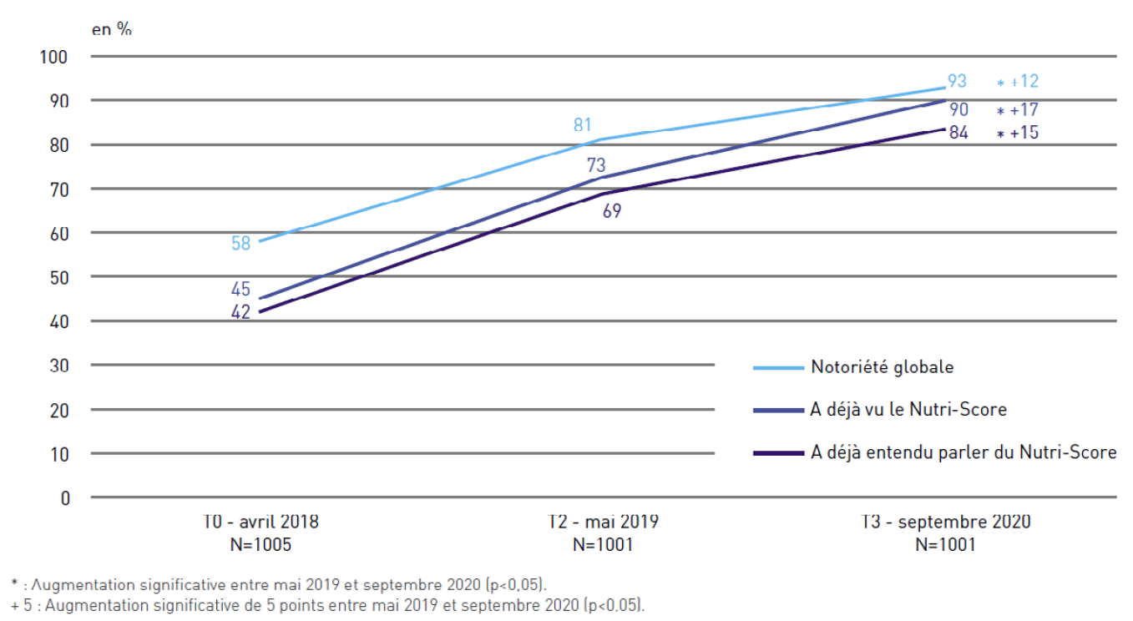
Vývoj spotřebitelského povědomí po sjednocení systému ve Francii
V roce 2020 bylo do systému Nutriscore zapojeno 415 společností
Z publikace francouzské vlády NUTRI-SCORE ÉVALUATION Ŕ 3 ANS DU LOGO NUTRITIONNEL NUTRI-SCORE, z únor 2021

Slide 7
Pozice dTest k FOP
Za ideální bychom považovali zavedení takového dobrovolného systému označování nutričních hodnot na čelní straně obalu, na kterém se shodne nejvíce států EU.

Slide 8
Děkuji za pozornost

